Slide 1
Unity
Engine

Slide 2
소개
3D 및 2D 비디오 게임의 개발 환경을 제공하는 게임 엔진이자,
3D 애니메이션과 건축 시각화, 가상현실(VR) 등
인터랙티브 콘텐츠 제작을 위한 통합 제작 도구이다.

Slide 3
Unity 소개 및 사용방법
Unity 화면 구성
Unity Script
게임 소개

Slide 4
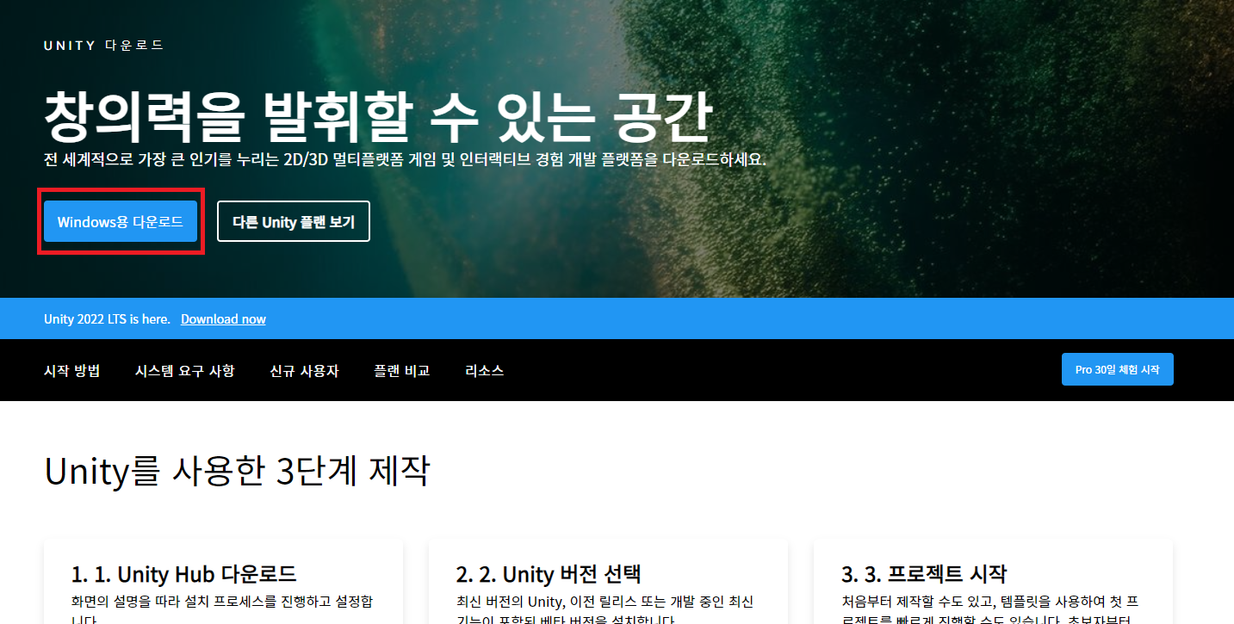
Unity 설치

Slide 5
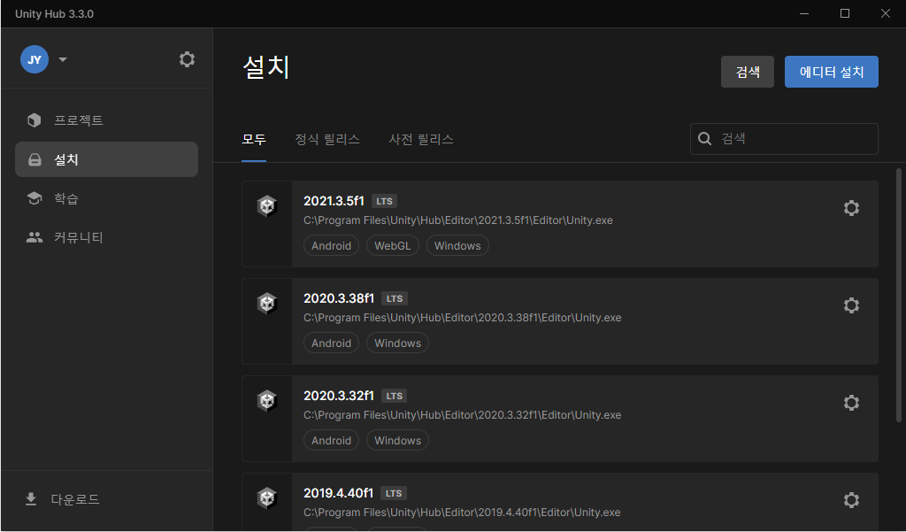
Unity Hub

Slide 6
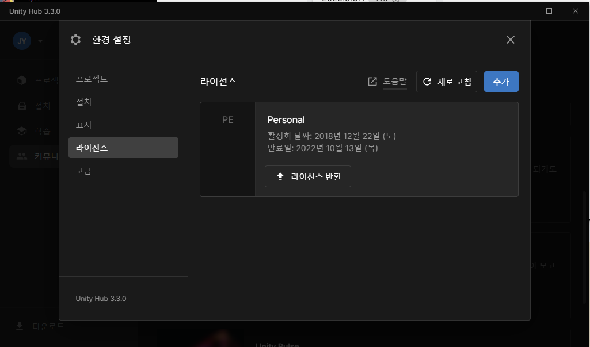
Unity Hub : Licenses

Slide 7
Unity Version : 2022.3.5f1

Slide 8
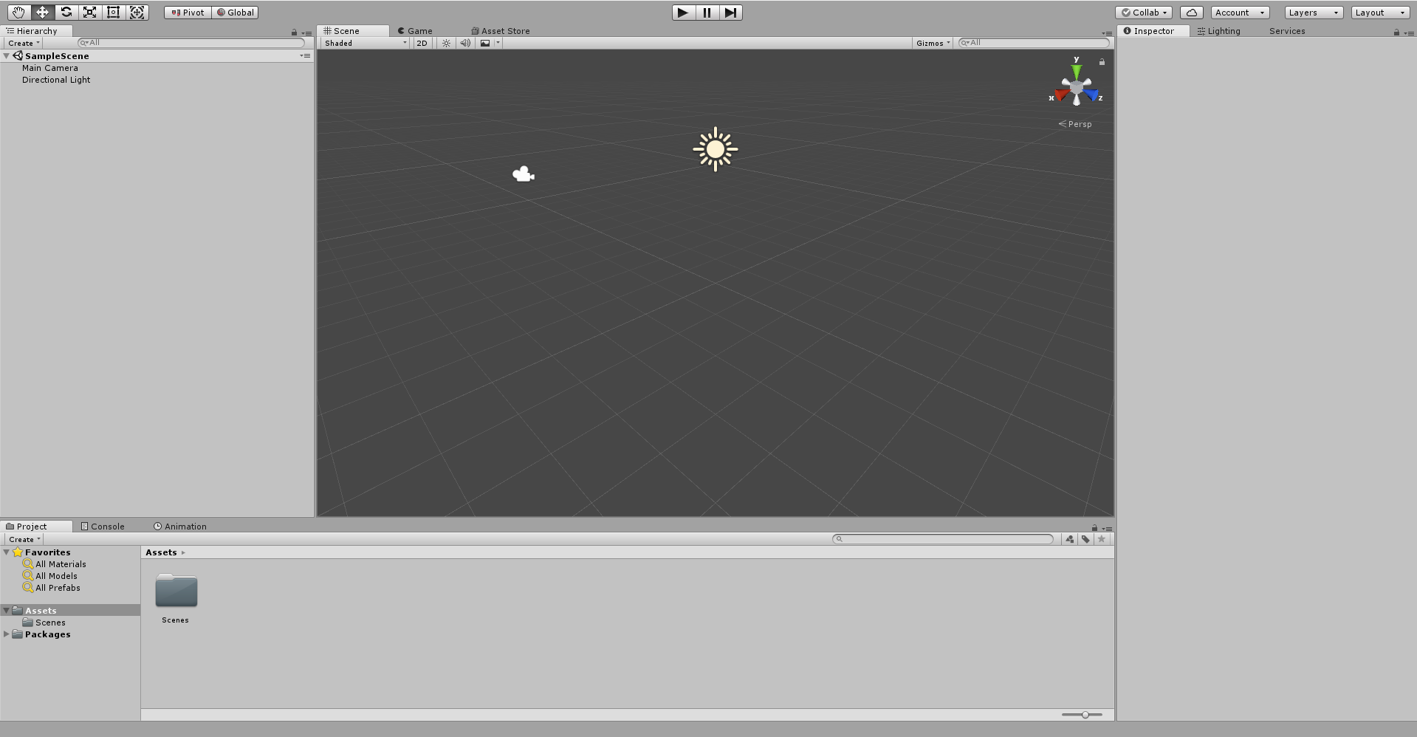
Unity Interface

Slide 9
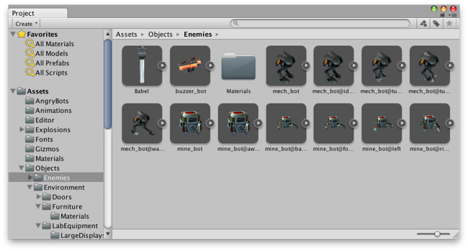
Unity Interface : Project

Slide 10
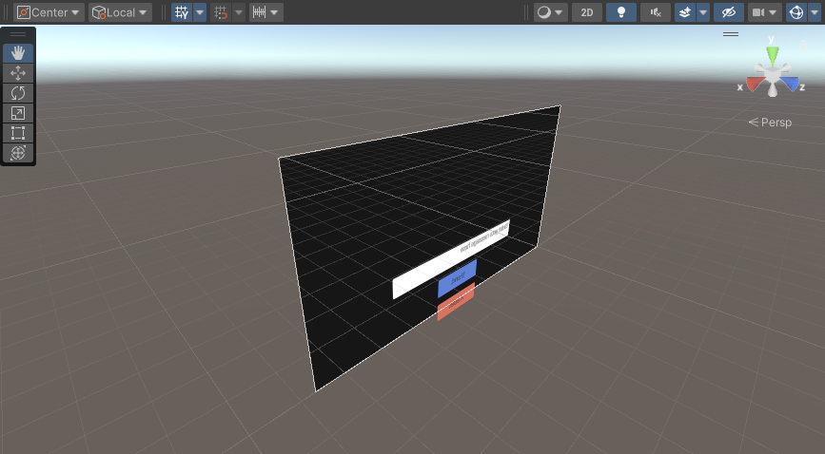
Unity Interface : Scene

Slide 11
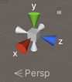
Unity Interface : Scene Gizmo View

Slide 12
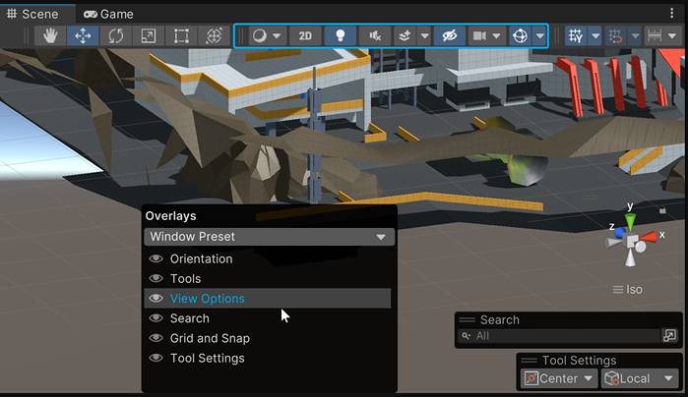

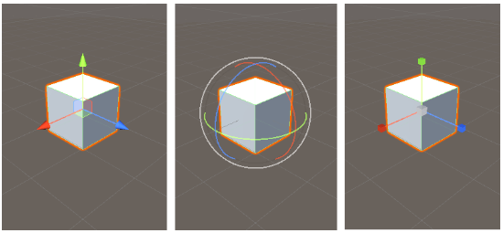
Unity Interface : Scene Tool

Slide 13
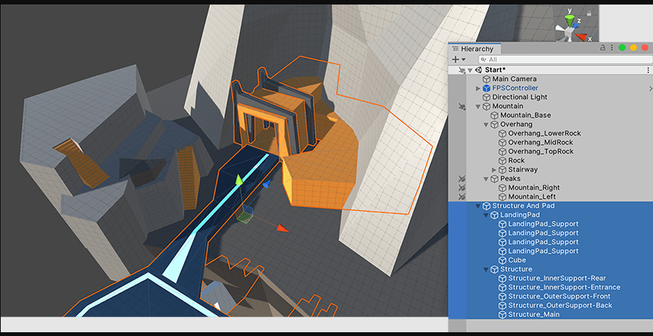
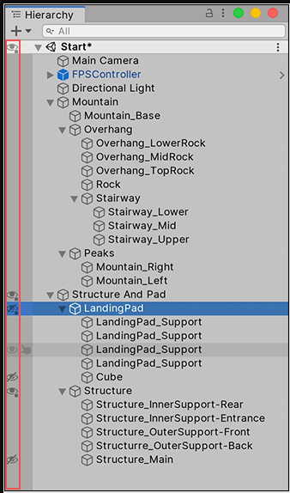
Unity Interface : Hierachy

Slide 14
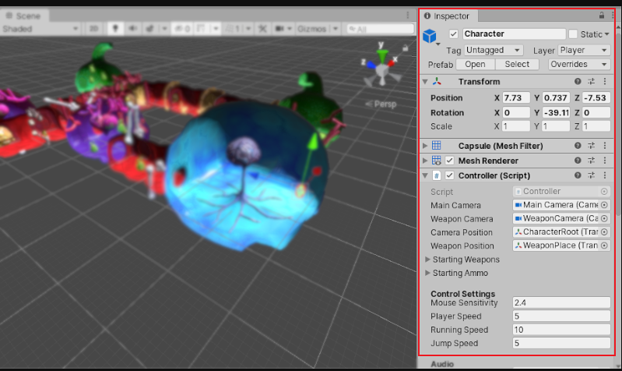
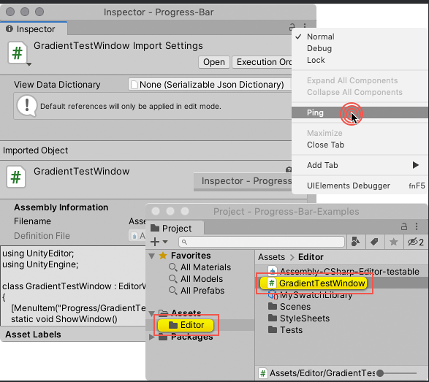
Unity Interface : Inspector

Slide 15
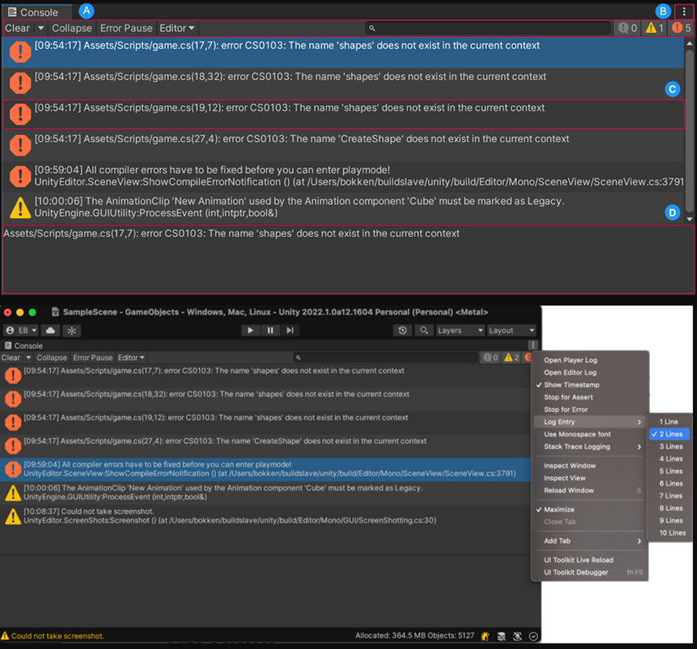
Unity Interface : Console
Clear On Play
Clear On Build
Clear on Recompile
Messages
Warnings
Errors
Adjust line count
Stack trace

Slide 16
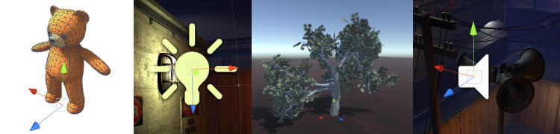
Unity GameObject
Polygon, Light, Component, Sound, etc…
이 모든 것들 다 GameObject

Slide 17
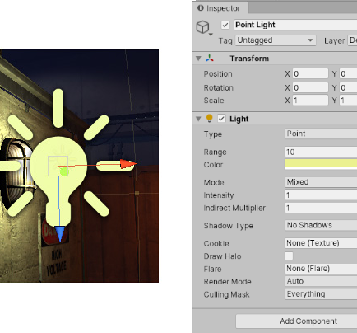
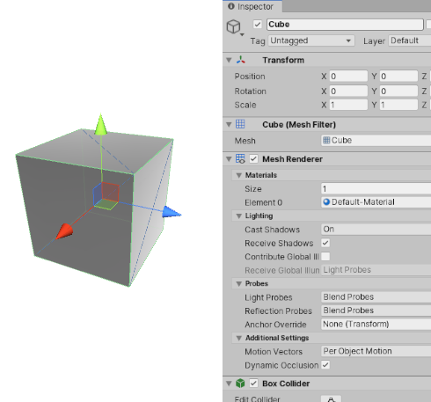
Unity GameObject : Inspector

Slide 18
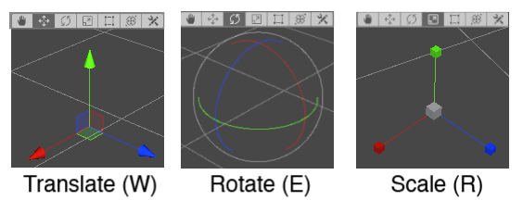
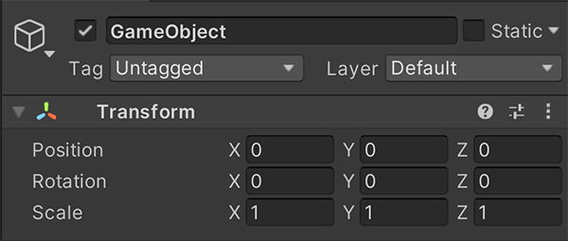
Unity GameObject : Transform

Slide 19
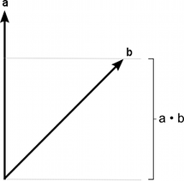

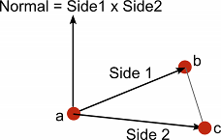
Unity GameObject : Vector

Slide 20
Unity GameObject : Vector

Slide 21
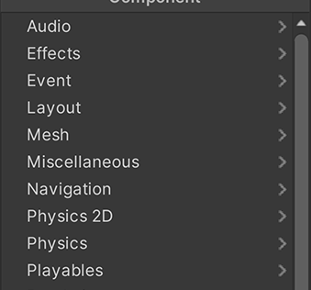
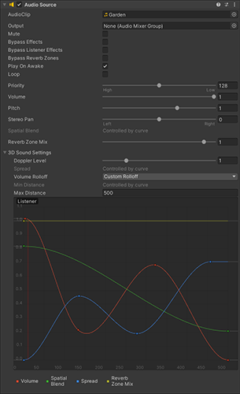
Unity GameObject : Component

Slide 22
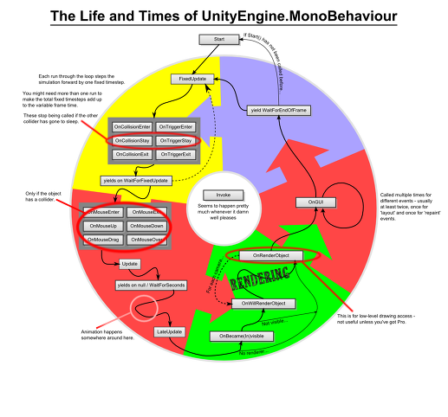
Unity GameObject : MonoBehaviour
In Editor Mode
Startup
Updates
Rendering
GUI
Teardown

Slide 23
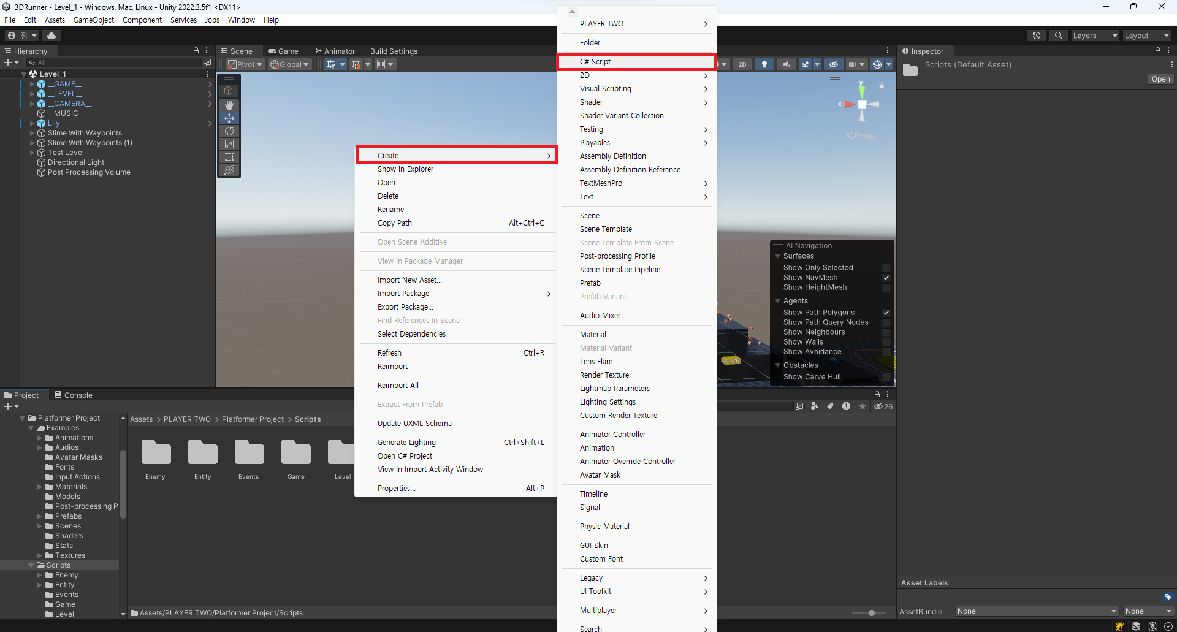
Unity GameObject : Script

Slide 24
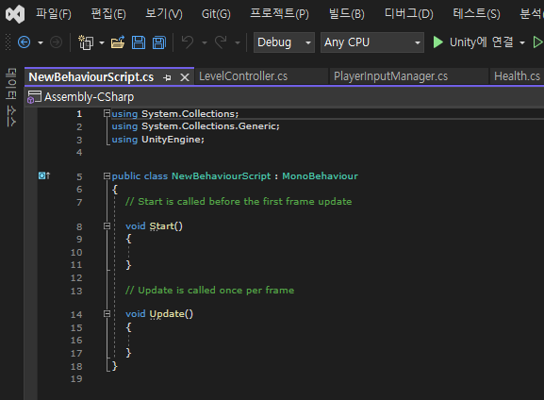
Unity GameObject : Script

Slide 25
게임 소개

Slide 26
감사합니다.

